Slide 1
Лукманова Лилия Намазовна
инструктор по физической культуре МАДОУ детского сада №126

Slide 2
Образование: Уральская Государственная Академия Физической культуры», 2001 г., присуждена степень бакалавра физической культуры по направлению «Физическая культура».
Общий трудовой стаж: 11 лет
Стаж педагогической работы: 6.5 лет

Slide 3
Нормативно-правовое обеспечение педагогической деятельности
Федеральный закон «Об образовании в Российской Федерации»;
Федеральный государственный образовательный стандарт дошкольного образования;
Приказ Министерства образования и науки Российской Федерации «Об утверждении Порядка организации и осуществления образовательной деятельности по основным общеобразовательным программам дошкольного образования»
Конституция Российской Федерации
Конвенция ООН о правах ребенка;
Санитарно-эпидемиологические правила и нормативы;
Устав ДОУ;
Трудовой кодекс Российской Федерации и другие.

Slide 4
Направления деятельности в межаттестационный период
организация системы двигательной активности детей, направленной на сохранение и укрепление физического и психического здоровья детей, на формирование привычек здорового образа жизни;
формирование у детей интереса и ценностного отношения к занятиям физической культурой;
организация развивающей предметно-пространственной среды в соответствии с требованиями ФГОС ДО для развития физических качеств и совершенствования двигательного опыта детей.

Slide 5
Задачи на межаттестационный период
воспитывать у детей интерес к физической культуре и спорту, к спортивным играм и упражнениям;
создать условия для развития двигательной активности детей в течение всего дня как в совместной со взрослыми деятельности (включая родителей воспитанников), так и в самостоятельной деятельности дошкольников;
вовлечь родителей (законных представителей) в оздоровительно-развивающий процесс через проведение совместных проектов, мероприятий физкультурно-оздоровительной направленности.

Slide 6
За межаттестационный период изучила и применяю в работе с дошкольниками новые технологии и методики:
Использование авторских методик, комплексы игр и физических упражнений.

Slide 7
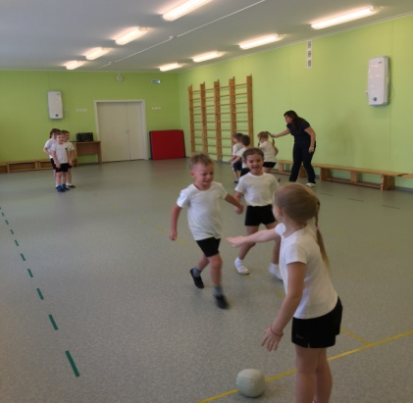
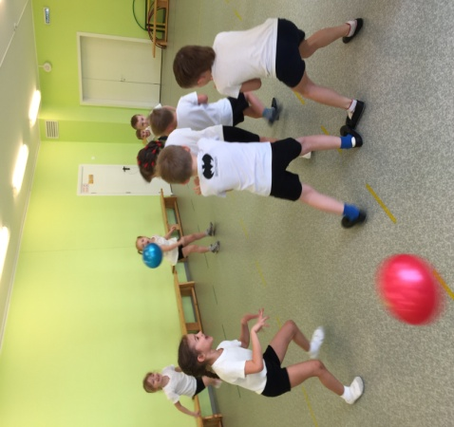
Использование игр для развития физических качеств у детей
Выносливость
Скоростно-силовые качества

Slide 8
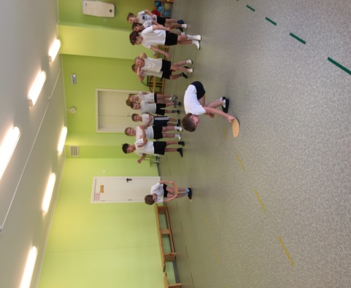
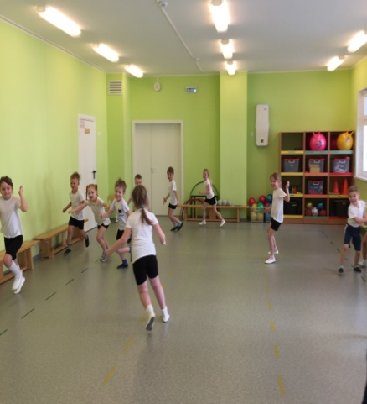
Ловкость
Скорость

Slide 9
Участвовала в создании и организации предметно – пространственной среды в группах и спортивном зале.

Slide 11
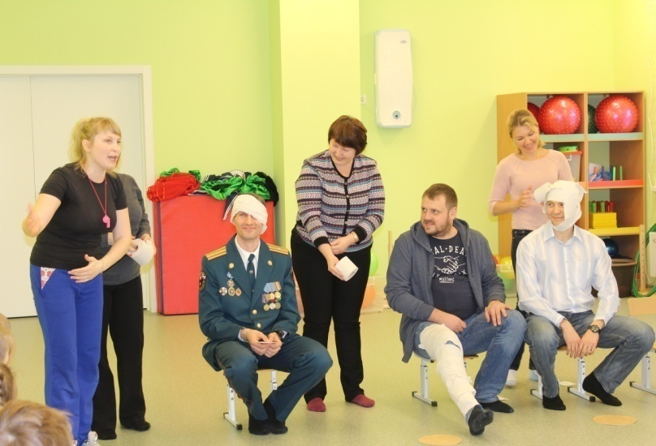
Работа с родителями
С целью построения эффективного взаимодействия детского сада и семьи, вовлечения родителей и воспитанников в процесс формирования у ребёнка ценностей здорового образа жизни через проведение совместных спортивных мероприятий и праздников

Slide 12
Работа с педагогами
Взаимодействие с педагогами и специалистами ДОУ по вопросам физического развития, коррекции нарушений в психофизическом развитии осуществляю с помощью консультаций, бесед, тетрадей взаимосвязи, открытых занятий, мастер-классов, практикумов, выступлений на педагогических советах

Slide 13
Результаты развития двигательных качеств

Slide 14
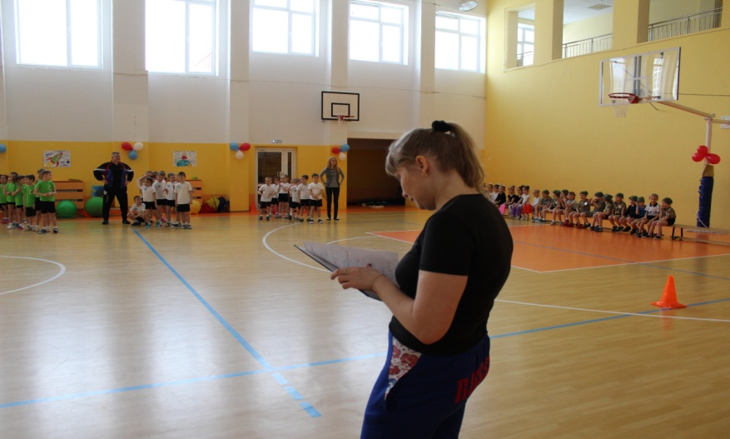
Мои результаты деятельности в межаттестационный период
участие в районном Фестивале «Здоровье»;
посещение мастер-классов.
в 2016 году – участие в районном смотре-конкурсе зимних участков, 3 место.

Slide 15
НАГРАЖДЕНИЯ
Благодарственное письмо отдела образования Чкаловского района города Екатеринбурга, за активное участие в Фестивале «Здоровье».

Slide 16
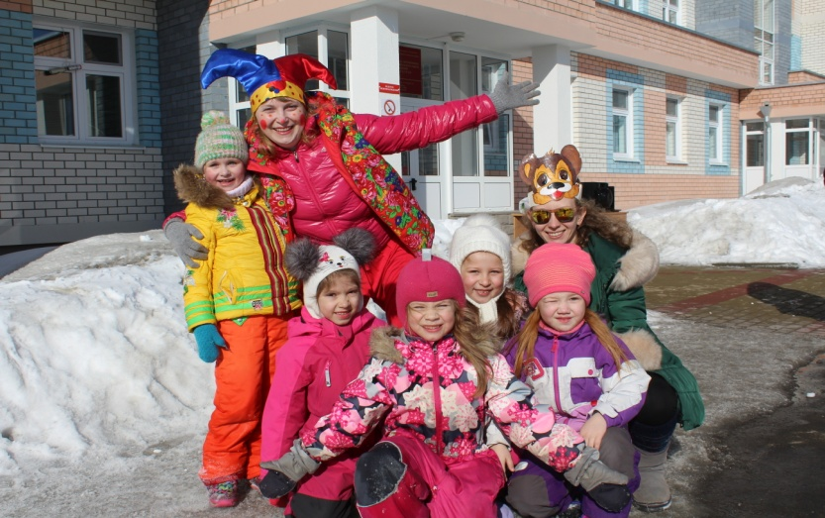
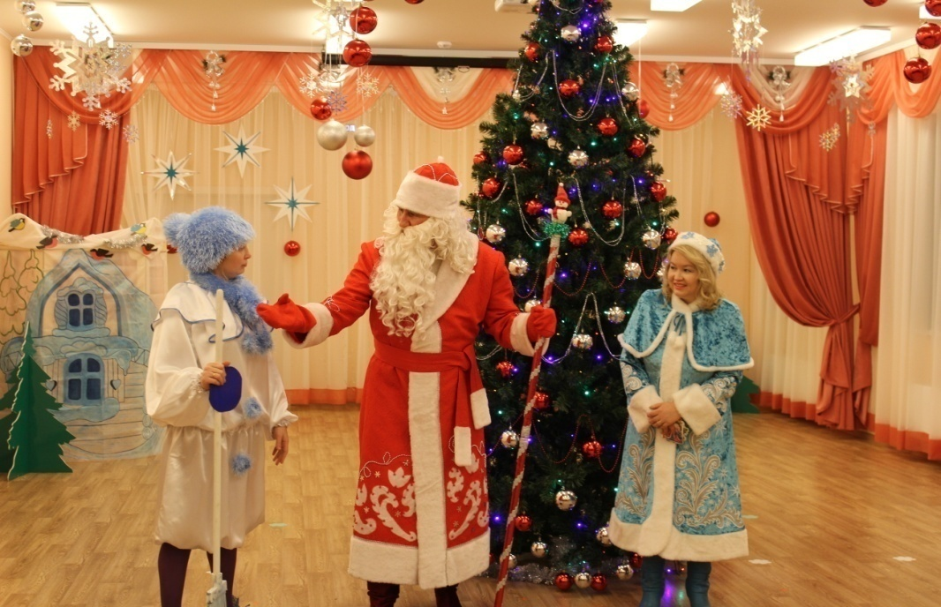
Творческие роли

Slide 17
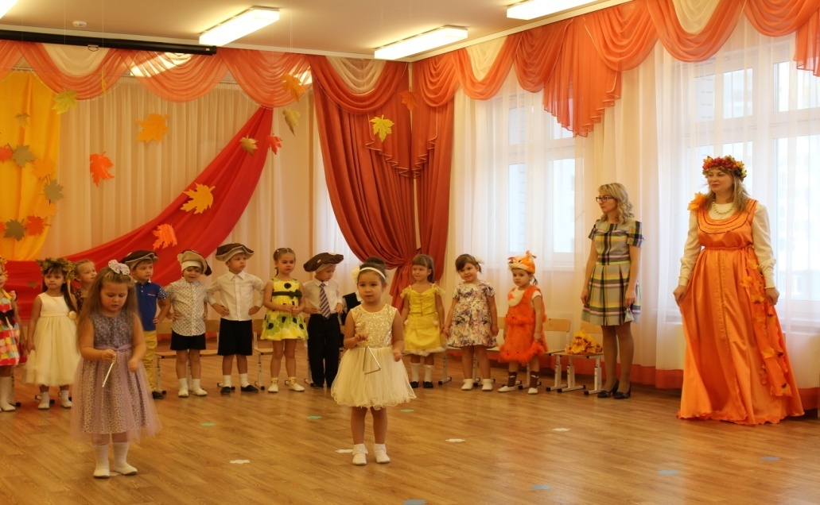
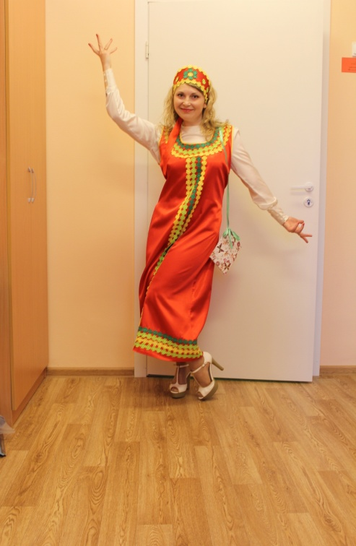
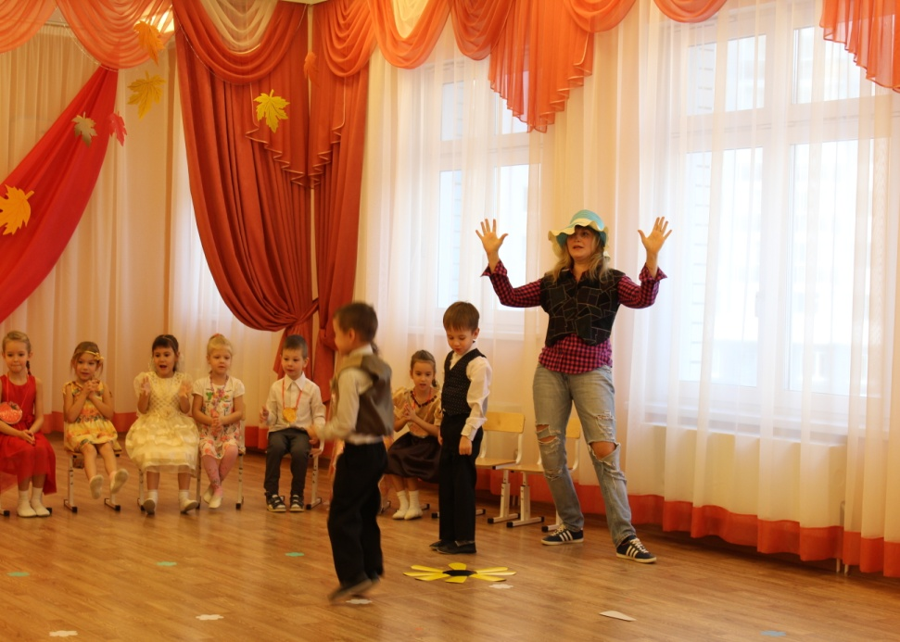

Slide 18
Проектировочная часть
На следующий межаттестационный период планирую разработать систему физических упражнений по профилактике плоскостопия у детей дошкольного возраста.
Создание системы взаимодействия ДОУ и семьи по физическому развитию и укреплению здоровья дошкольников.

Slide 19
Спасибо за внимание!

